Slide 1

Kurs: Einführung in Data Science und Maschinelles Lernen
Anna Puck, Fatiha Kalam Nisa, Tim Oldörp, Yilmaz Kavurgaci

Slide 2
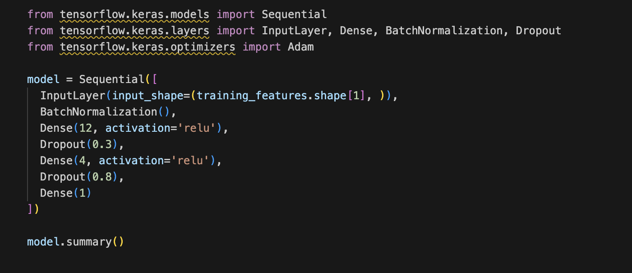
Optimierung des Neuronalen Netzwerks
Best model:

Slide 3
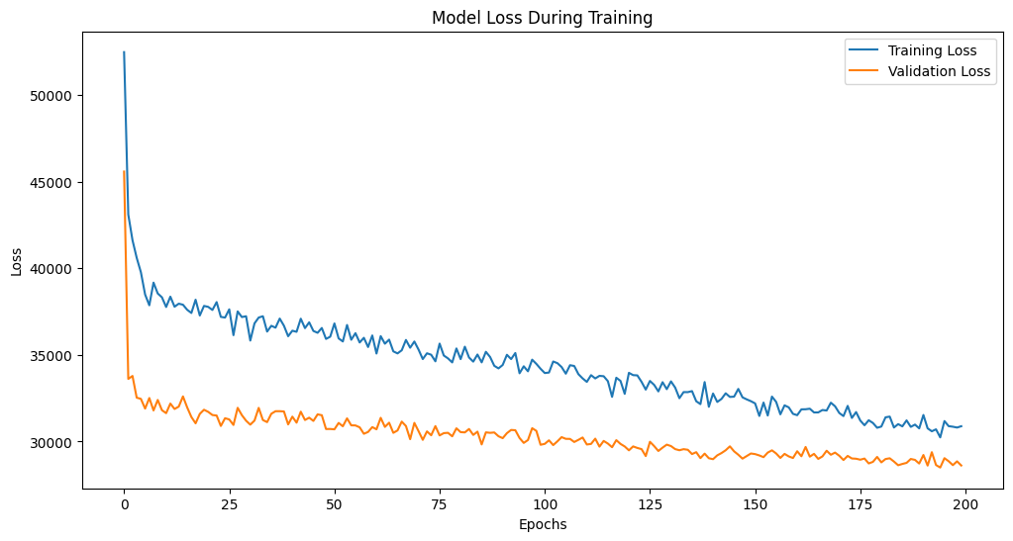
Optimierung des Neuronalen Netzwerks

Slide 4
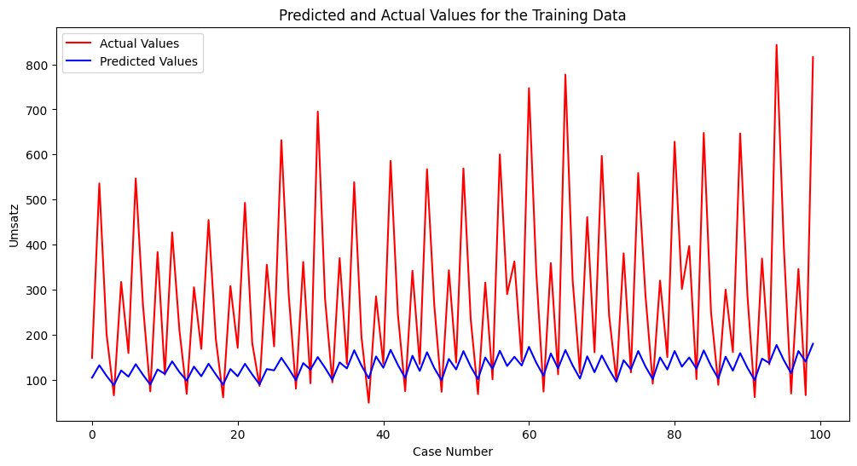
Optimierung des Neuronalen Netzwerks

Slide 5
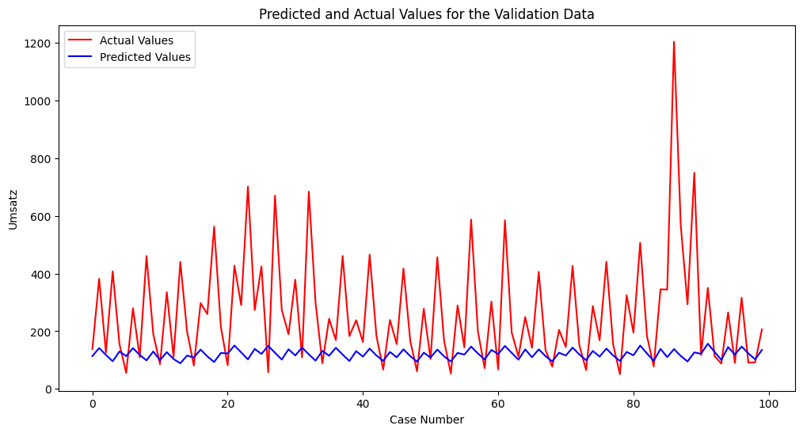
Optimierung des Neuronalen Netzwerks

Slide 6
(M)ean (A)bsolute (P)ercentage (E)rror
Best model:
MAPE for Warengruppe 2: 48.91%
MAPE for Warengruppe 3: 46.07%
MAPE for Warengruppe 4: 51.09%
MAPE for Warengruppe 5: 52.11%
MAPE for Warengruppe 6: 54.90%
MAPE overall on the Validation Data: 50.62%

